Slide 1
Система поддержки талантливых детей– одно из направлений реализации национальной образовательной инициативы
« Наша новая школа»
Кащеева Е.В. – зам. директора по УВР
МБОУ «Житнинская СОШ»

Slide 2
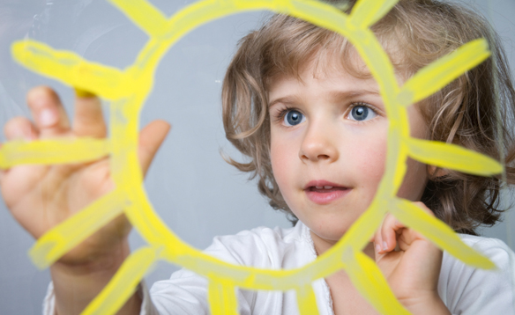
В каждом человеке солнце. Только дайте ему светить.
Сократ

Slide 3
Работа с талантливыми и одаренными учащимися - одна из современных и проблемных задач модернизации образования.

Slide 4
Президентская инициатива «Наша новая школа» включает пять ключевых направлений: - обновление образовательных стандартов; - система поддержки талантливых детей; - развитие учительского потенциала; - современная школьная инфраструктура; - здоровье школьников

Slide 5
Одаренный ребенок, какой он? (качества со знаком «+»)
-отличная память,
-высокий уровень мышления и интеллекта,
-хорошо развитая речь,
-большой словарный запас

Slide 6
Одаренный ребенок, какой он? (качества со знаком «-»)
-неприязнь к традиционным методам обучения,
-стремление к лидерству,
-повышенные требования к себе и окружающим,
-стремление к совершенству во всем,
нетерпимость.

Slide 7
Существуют две точки зрения
«все дети являются одаренными»
«одаренные дети встречаются крайне редко»

Slide 8
Проблемы одарённых детей
1. Неприязнь к школе.
2. Игровые интересы.
3. Погружение в философские проблемы.
4. Несоответствие между физическим, интеллектуальным и социальным развитием.
5. Ощущение неудовлетворённости.
6. Нереалистические цели .
7. Сверхчувствительность.
8. Потребность во внимании взрослых.
9. Нетерпимость.

Slide 9
Виды одаренности
интеллектуальная
творческая
академическая
художественно-эстетическая
социальная
спортивная

Slide 10
Основные подходы в работе с одаренными детьми:
-ускорение,
-углубление,
-обогащение,
-проблематизация

Slide 11
Необходимые условия работы с одаренными детьми:
сохранение индивидуальности;
поддержка собственной познавательной потребности;
знание психологических особенностей «одаренных».

Slide 12
Условия успешной работы с одаренными учащимися
Взаимодействие учителя с одаренным учеником должно быть направлено на оптимальное развитие способностей, иметь характер помощи и поддержки;
учитель верит в собственную компетентность и возможность решать возникающие проблемы. Он готов нести ответственность за принимаемые решения;
учитель стремится к интеллектуальному самосовершенствованию, охотно работает над пополнением собственных знаний, готов учиться у других, заниматься самообразованием и саморазвитием.

Slide 13
Учитель должен быть:
увлечен своим делом;
способным к экспериментальной, научной и творческой деятельности;
профессионально грамотным;
интеллектуальным, нравственным и эрудированным;
проводником передовых педагогических технологий;
психологом, воспитателем и умелым организатором учебно-воспитательного процесса.

Slide 14
Методы работы с одаренными детьми
Учитывая особенности личностных качеств одаренных, талантливых детей. в школе используются наиболее , на наш взгляд, эффективные и результативные методы, например:

Slide 15
Создание проектов и презентаций.
Преимущество данного метода в том, что он
-делает процесс обучения интересным;
-расширяет познания за пределы темы;
-придают учебному процессу динамичность и привлекательность;
-учащиеся становятся творческими исследователями;
-получают удовлетворение от работы.

Slide 16
Ролевые игры
Данный метод используется на всех ступенях обучения учащихся. Он привлекает тем, что:
-Активизирует творческий процесс на уроке.
-Включает элементы драматизации.
-Дает возможность организовать дискуссию, живой обмен мнениями.
-Предполагает неформальное общение.

Slide 17
Творческие задания
-составление загадок, чайнвордов, кроссвордов, ребусов на заданную тему конкурсы сочинений переводчиков, чтецов. Поэтический конкурс- многие учащиеся нашей школы являются лауреатами и дипломантами конкурсов «Золотой ключик», «Хрустальная роза», их стихи опубликованы в сборниках «Хрустальная роза»; .составление проблемных заданий и их решение и т.д.

Slide 18
Внеклассная работа по предмету.
-Научное общество
-Олимпиады
- Творческие вечера
Военно-спортивные мероприятия
-Конкурсы

Slide 19
Дорога к своему таланту — дорога к самому себе
Учитель- как путеводитель, который может и должен помочь своему ученику найти тот путь.

Slide 20
Ниже перечислены личностные черты и деловые качества, которые учитель встречает у своих учеников.
Отметьте знаком «+»
те свойства, которые Вам
нравятся в учениках,
а знаком «-» те, что
не нравятся.

Slide 21
Дисциплинированный.
Неровно успевающий.
Организованный.
Выбивающийся из общего темпа.
Эрудированный.
Странный в поведении, непонятный.
Умеющий поддержать общее дело.
Выскакивающий на уроке с нелепыми замечаниями.
Стабильно успевающий (всегда хорошо учится).
Занятый своими делами (индивидуалист).
Быстро, «на лету» схватывающий.
Не умеющий общаться, конфликтный.
Общающийся легко, приятный в общении.
Иногда тугодум, иногда не может понять очевидного.
Ясно, понятно для всех выражающий свои мысли.
Не всегда желающий подчиняться большинству
или официальному руководителю.

Slide 22
Каких плюсиков больше?
Если чётных «+» больше, то
Вы – нестандартный учитель, умеющий обнаружить, выявить, разглядеть скрытую незаурядную одарённость.
На практике такие учителя встречаются редко

